Slide 1
第10章. 观察和文档审查

Slide 2
主要内容
观察的情境适用性
观察方法的应用
文档审查方法的应用

Slide 3
1. 观察的情境适用性
应用于用户无法完成主动的信息告知的情况下
  采样观察（Sampling Observation）
  民族志（Ethnography）
  话语分析（Discourse Analysis）
  协议分析（Protocol Analysis）
  任务分析（Task Analysis）

Slide 4
1. 观察的情境适用性
——事件的情景性（situatedness）
某些事件只有和它们发生时的具体环境联系起来，才能得到理解
  突现（Emergent）：集体促成 ，互动中突现
  局部（Local） ：特定的上下文环境
  暂时（Contingent） ：演进过程中的一刻
  涉身（Embodied） ：参与者的认知和能力
  开放（Open） ：保持开放，以后完善
  模糊（Vague） ：基于潜在知识

Slide 5
方法 | 情景性性质 | 描述
采样观察 | 局部 | 对工作进行一段时间的观察，发现其中的异常处理
 | 暂时 | 对实际工作进行观察，发现并纠正其与规章、手册或者用户意识中的不同
 | 模糊 | 观察特殊事件的进行，发现用户工作中的潜在知识
民族志 | 突现 | 通过观察，分析群体的互动，理解复杂的协同事件
 | 局部 | 长时间的观察，可以发现各种情况下的异常处理和特殊情况
 | 暂时 | 对实际工作进行观察，发现并纠正其与规章、手册或者用户意识中的不同
 | 涉身 | 在观察中学习，了解用户本身的认知和能力
 | 模糊 | 了解各种基础的细节，能够发现用户工作中的潜在知识
会话分析 | 涉身 | 通过分析用户交谈发现用户的认知和能力
协议分析 | 模糊 | 发现用户工作中的潜在知识

Slide 6
1. 观察的情境适用性
——观察方法解决的问题
理解复杂的协同事件
  突现，民族志
获取工作中的异常处理
  局部 ，采样观察、民族志
获取与用户认知不一致的实际知识
  暂时，采样观察、民族志
了解用户的认知
  涉身 ，民族志 、话语分析
获取默认（tacit）知识
  模糊，采样观察、民族志、协议分析

Slide 7
主要内容
观察的情境适用性
观察方法的应用
  采样观察
  民族志
文档审查方法的应用

Slide 8
2.1 采样观察
 | 时间采样 | 事件采样
优点 | 通过随机的观察减少偏差 对频繁发生事件取代表性事件进行观察 | 允许在行为展开过程中观察 允许对指定的重要事件进行观察
缺点 | 用分段的方式来收集数据不能提供全面信息的时间 漏掉不经常发生却很重要的事件 | 消耗大量时间 漏掉频繁发生事件的代表性样本
适用情景 | 发现异常流程 验证用户知识和实际工作的一致性 | 获取默认知识 验证用户知识和实际工作的一致性

Slide 9
2.2 民族志
典型示例是复杂的协同问题
优点
  能够得到信息的深度理解
  能够让真实世界的社会性因素可见化
  打破人们已有的一些错误假设和错误观念
缺点
  需要耗费很多的时间
  调研结果很难传递到开发过程

Slide 10
2.2 民族志
——针对复杂协同问题的民族志
关注三个方面的内容：
  工作的分布式协同（Distributed Coordination）
    要特别注意那些利用物件实现的协同和创建这些物件的文书工作
  工作的计划和程序（Plans and Procedures）
    关注它们在组织活动中的应用方式
    发现实际工作和文档化程序之间存在的偏离
  工作的意识（Awareness of Work）
    活动是如何对协同中的其他人可见或者可理解的？

Slide 11
2.2 民族志
——适用普通民族志的规则
应该定期的记录发现
尽快的记录可能会在观察过程中发生的面谈
定期的复查和更新自己的想法
确定管理海量数据的应对策略

Slide 12
主要内容
观察的情境适用性
观察方法的应用
文档审查方法的应用

Slide 13
3. 文档审查方法的应用
文档类型 | 文档审查方法 | 描述
相关产品的需求规格说明 | 需求重用 | 分析相关产品的规格说明，发现可以移植到到新产品中的需求信息，进行需求的重用 问题域信息 用户界面特征 业务需求、组织策略、政策法规
硬数据 | 文档分析 | 阅读、研究得到的硬数据，从中发现需求信息 问题域信息 工作流程 业务细节
客户的需求文档 | 需求剥离 | 抽取客户的需求文档中的需求描述 粗粒度需求

Slide 14
8.1 硬数据类型
定量硬数据
  数据收集表格
    反映了组织的信息流
    收集正在使用的每张空白表格表格 、填写和分发说明
    对比填写好的表格
      表格中是否有从来都不填写的数据项；
      应该收到表格的人是否真的收到了；
      他们是否按照正常程序使用、存储和丢弃表格
      等等
  统计报表

Slide 15
8.1 硬数据类型
定量硬数据
  数据收集表格
  统计报表
    反映了组织过去的主要业务和业务目标
    统计规则也是一种丰富的知识，统计项分解为细节业务数据的过程往往也就是组织目标分解到具体业务的过程
    根据实际工作填写过的统计报表，就可以发现组织实际的业务执行状况，从中发现组织面临的具体问题

Slide 16
8.1 硬数据类型
定性硬数据
  整个组织的描述文档
    组织结构图 ：帮助发现项目的关键涉众
    门户网站：反映组织的业务开展状况
  业务指导文档
    工作指南和规章手册 ：解释业务的详细执行过程，反映业务的具体细节
  业务备忘
    反映业务的实际执行情况
    形成对组织工作过程的清晰理解

Slide 17
8.2 采样方法
采样数量
  样本大小＝p×(1－p) ×（确定性因子/可接受的错误）²
    P是差异样本比例，未知的情况下设为0.25
期望的确定性 | 确定性因子
95% | 1.960
90% | 1.645
80% | 1.281

Slide 18
8.2 采样方法
采样数量示例
  每10张发票中就有1张发票与常规情况不同
  希望发票样本中包含所有的情况具有90%的确定性
  样本大小为：
    SS=0.10×(1－0.10)×（1.645/0.10）²=25

Slide 19
8.2 采样方法
采样方式
  随机抽样
    随机地采样数据
  分层抽样
    考虑系统的分层，从每一层中随机抽取一个样本

Slide 20
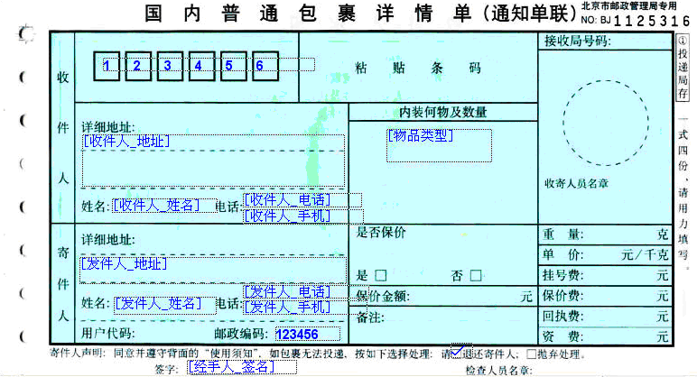
3.2 硬数据的ERD建模
——示例

Slide 21
本章小结
在需求获取的诸多方法当中，观察的作用越来越显重要，它可以帮助解决情景性问题
采样观察的应用方法较为固定，但民族志的应用非常复杂，需要很多的实践积累
文档审查方法是专门用于处理各种硬数据的需求获取方法

Slide 22
思考题
观察用户工作总是困难的。它通常使你和用户都感动不舒服。为了确保由于你的访问而不至于使用户的行为发生改变，你应该怎么办？为了使观察看起来更自然一些，你应该怎么做？

Slide 23
思考题
“我知道你有很多材料。那些材料里到底有什么？”Betty Kant问道，她是MIS特别工作组的负责人。MIS特别工作组是你的系统团队联络Sawder家具公司的桥梁。你拖了一大堆材料，正准备离开这栋楼
“哦，是过去6个月的一些财政决算、生产报表，还有Sharon给我的一些业绩报表，业绩报表涵盖了过去6个月的目标和工作业绩。”你在回答时，有些纸掉到了地上，“你为什么问这个问题呢？”
Betty为你拾起纸并把它放到最近的桌子上，回答道：“因为你根本不需要这些垃圾。你来这里要做一件事情，就是和我们这些用户谈话。从这些材料中得不到任何有益的信息。”
  只有告诉Betty你从每份文档中找到的东西才能使她相信每份文档都是重要的。用一段文字解释文档为需求工程师提供了什么帮助？
  在你和Betty谈话的时候，意识到实际上也需要其他的定量文档。列出你缺少的东西。

